Slide 1
PHÒNG GIÁO DỤC VÀ ĐÀO TẠO TP. DĨ AN
TRƯỜNG TIỂU HỌC ĐÔNG HÒA B
CHÀO MỪNG CÁC EM HỌC SINH ĐẾN VỚI
MÔN: TIN HỌC LỚP 3
Giáo viên: Nguyễn Thị Thanh An
Năm học: 2022 - 2023

Slide 2


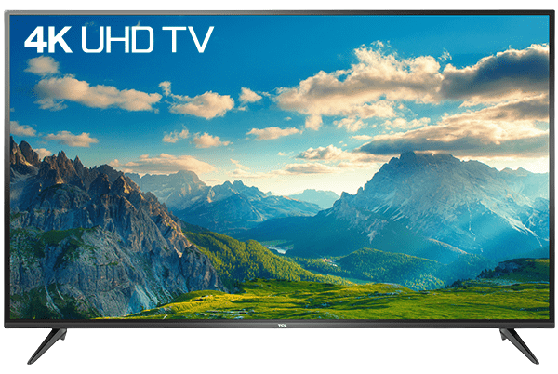
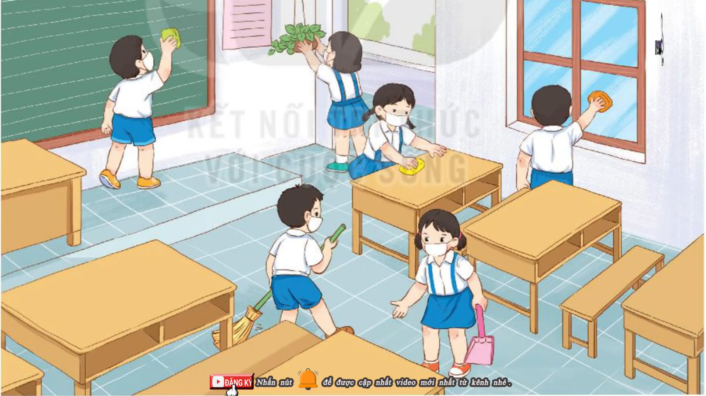


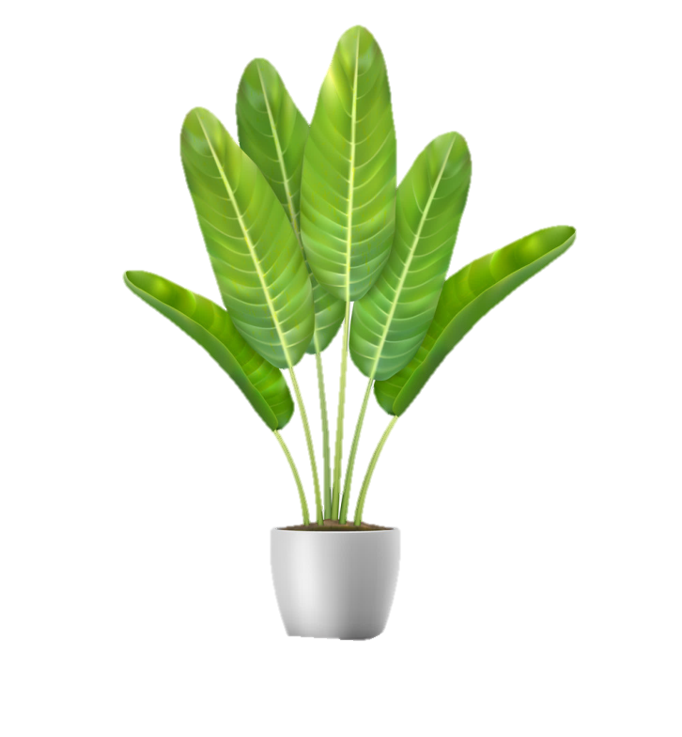

Slide 3
Thứ , ngày tháng năm
Tin học
CHỦ ĐỀ 5:
ỨNG DỤNG TIN HỌC
Bài 12: TÌM HIỂU VỀ THẾ GIỚI TỰ NHIÊN

Slide 4
Thứ , ngày tháng năm
Tin Học
Bài 12: Tìm hiểu về thế giới tự nhiên
Nhận thấy nhờ sử dụng máy tính mà con người
quan sát được và biết thêm về thế giới tự nhiên
một cách sinh động trực quan
MỤC TIÊU
- Kể lại được những hiểu biết mới đã học được sau khi quan sát

Slide 5
Thứ , ngày tháng năm
Tin Học
Bài 12: Tìm hiểu về thế giới tự nhiên
A.KHỞI ĐỘNG
Khoa: Cuối tuần này là đến lượt nhóm mình tổ chức trò chơi trong hội vui học tập.
Chúng mình mượn sách ở thư viện để tìm kiếm thông tin về Hệ Mặt Trời, các loài động vật, thực vật và làm câu hỏi nhé.
Minh: Để có tư liệu sinh động mình sẽ mượn bố máy ảnh để quay phim và chụp ảnh.
An: Máy ảnh chụp được động vật và thực vật nhưng chụp Hệ Mặt Trời thì khó lắm.
Khoa: Chúng ta hãy nhờ người lớn dùng máy tính có kết nối Internet để tìm kiếm hình ảnh, đoạn phim hoặc phần mềm trò chơi,… Máy tính sẽ giúp chúng ta khám phá thế giới tự nhiên.

Slide 6
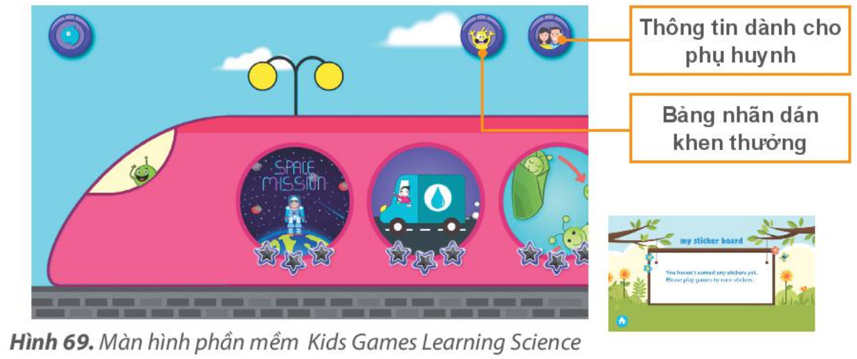
Thứ , ngày tháng năm
Tin Học
Bài 12: Tìm hiểu về thế giới tự nhiên
NHIỆM VỤ
Mở phần mềm khám phá thế giới tự nhiên và tìm hiểu về Hệ Mặt Trời.
1
HƯỚNG DẪN
Bước 1: Nháy đúp chuột vào biểu tượng phần mềm Kids Games Learning Science màn hình của phần mềm mở ra như sau:

Slide 7


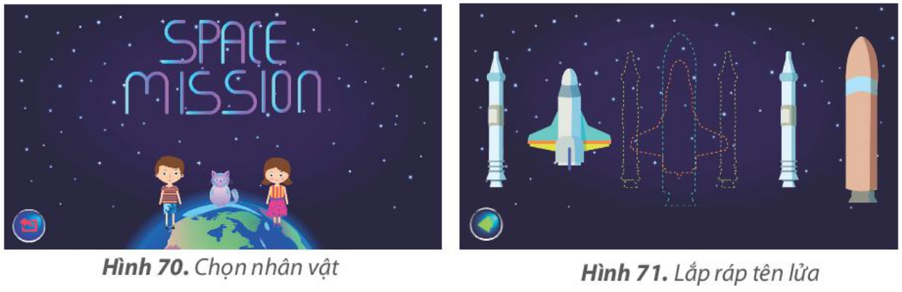
Thứ , ngày tháng năm
Tin Học
Bài 12: Tìm hiểu về thế giới tự nhiên
Bước 2: Nháy chuột vào biểu tượng để tìm hiểu Hệ Mặt Trời.
Bước 3: Nháy chuột vào hình tương ứng để chọn nhân vật (Hình 70).
Bước 4: Kéo thả các bộ phận vào đúng vị trí để lắp ráp tên lửa (Hình 71).

Slide 8
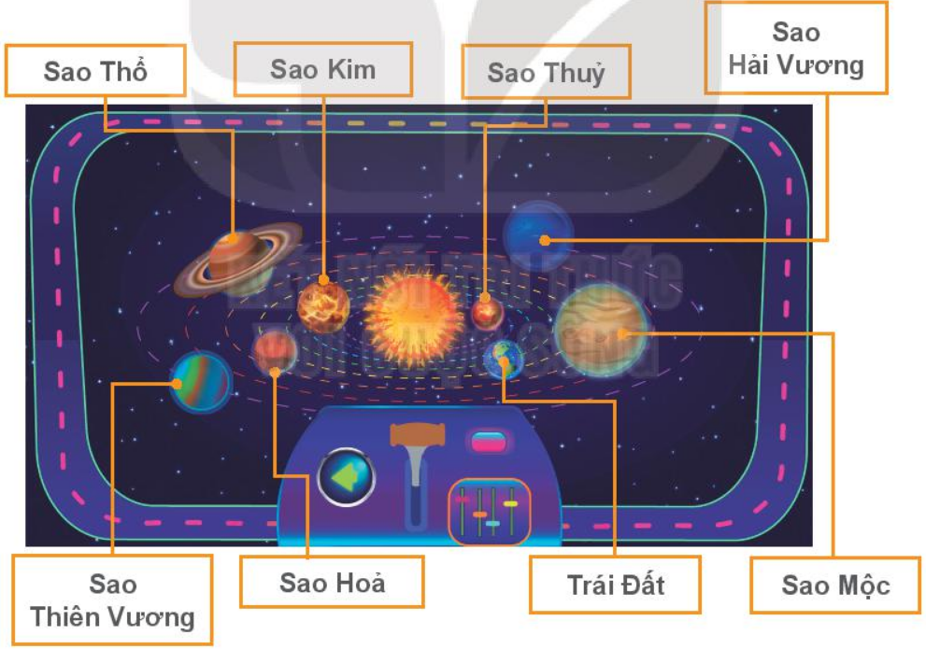
Thứ , ngày tháng năm
Tin Học
Bài 12: Tìm hiểu về thế giới tự nhiên
Bước 5: Nháy chuột vào hình Sao Kim trong Hệ Mặt Trời (Hình 72).
Hình 72. Chọn hành tinh trong Hệ Mặt Trời

Slide 9
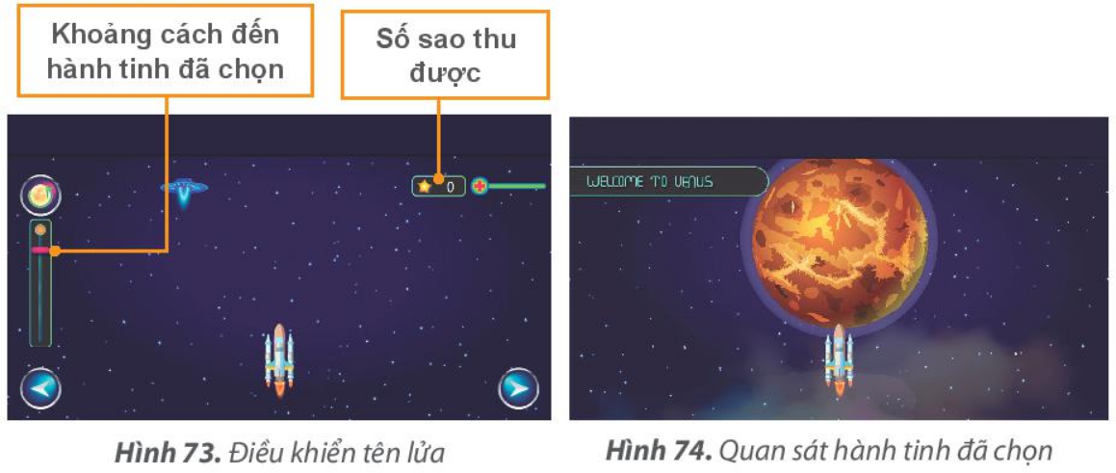
Thứ , ngày tháng năm
Tin Học
Bài 12: Tìm hiểu về thế giới tự nhiên
Bước 6: Nháy chuột sang trái hoặc sang phải tên lửa để điều khiển tên lửa lấy sao hoặc tránh các thiên thạch và các vật thể bay khác (Hình 73).
Bước 7: Quan sát hành tinh em đã chọn khi tên lửa về đích (Hình 74).
Bước 8: Em hãy ghi lại một số đặc điểm của Sao Kim mà em quan sát và đọc được vào vở.

Slide 10

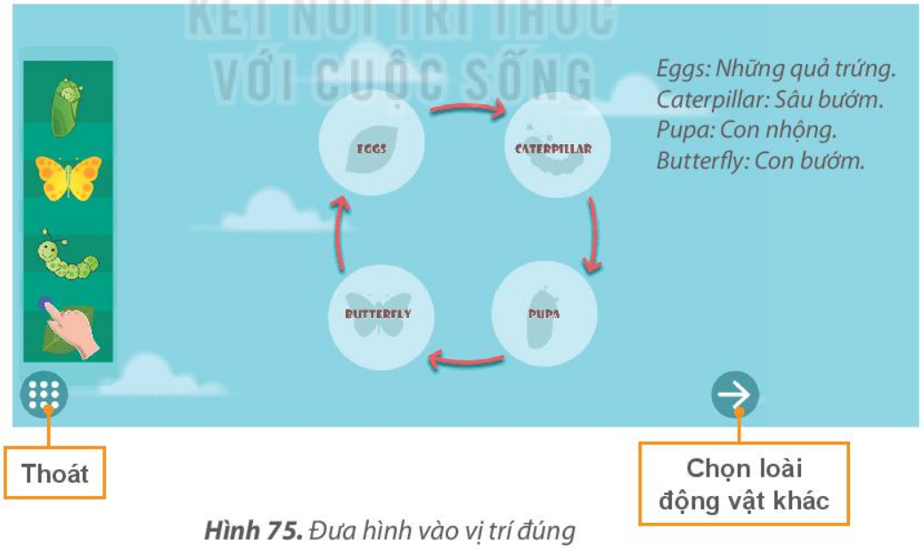
Thứ , ngày tháng năm
Tin Học
Bài 12: Tìm hiểu về thế giới tự nhiên
NHIỆM VỤ
KHÁM PHÁ VÒNG ĐỜI CỦA ĐỘNG VẬT.
2
HƯỚNG DẪN
Bước 1: Nháy đúp chuột vào biểu tượng
Bước 2: Chọn khám phá vòng đời của loài sâu bướm.
Bước 3: Chọn hình ảnh và kéo thả vào vị trí tương ứng (Hình 75).
Bước 4: Em hãy ghi lại các giai đoạn phát triển của loài sâu bướm vào vở.

Slide 11
Thứ , ngày tháng năm
Tin Học
Bài 12: Tìm hiểu về thế giới tự nhiên
3
NHIỆM VỤ
KỂ LẠI NHỮNG GÌ EM QUAN SÁT ĐƯỢC KHI SỬ DỤNG PHẦN MỀM.
Em hãy trao đổi với bạn và kể cho nhau về thế giới tự nhiên mà em vừa khám phá, cùng nhau trả lời một số câu hỏi sau:
1. Nhờ sử dụng máy tính, em đã quan sát được Sao Kim trong Hệ Mặt Trời. Nó có đặc điểm gì?
  A. Sao Kim là hành tinh có kích thước lớn nhất.
  B. Sao Kim là hành tinh sáng nhất và nóng nhất.
  C. Sao Kim là hành tinh gần Mặt Trời nhất

Slide 12
Thứ , ngày tháng năm
Tin Học
Bài 12: Tìm hiểu về thế giới tự nhiên
3
NHIỆM VỤ
KỂ LẠI NHỮNG GÌ EM QUAN SÁT ĐƯỢC KHI SỬ DỤNG PHẦN MỀM.
Em hãy trao đổi với bạn và kể cho nhau về thế giới tự nhiên mà em vừa khám phá, cùng nhau trả lời một số câu hỏi sau:
2. Vòng đời của bướm gồm mấy giai đoạn phát triển? Đó là những giai đoạn nào?
A. Ba giai đoạn trứng, sâu bướm, bướm.
B. Bốn giai đoạn: trứng, sâu bướm, kén, nhộng.
C. Bốn giai đoạn: trứng, sâu bướm, nhộng, bướm.

Slide 13


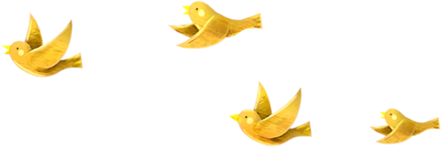


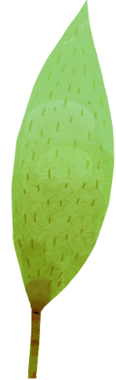




Chúc thầy, cô dồi dào sức khỏe
Chúc các em chăm ngoan, học giỏi!

